Slide 1
本课程学习哪些内容？
本课程主要分析高频电波信号的产生、放大、发射和接收的电路，因此称为“高频电子线路”，也称“通信电路”。
广义的“高频”指的是射频(Radio Frequency，RF)，它是指适合无线电发射和传播的频率，其频率范围非常宽。
只要电路尺寸比工作波长小得多，可用集总参数来分析实现。
当电路尺寸大于工作波长或相当时，应采用分布参数的方法来分析实现。
本课程的第1～7章讨论可用集中参数描述的高频电路，而分布参数分析法在第8章介绍。

Slide 2
线性电路分析方法
第1章 系统基础知识
第2章 小信号选频放大电路
第3章 高频功率放大电路
第4章 正弦波振荡电路
第5章 振幅调制、解调与混频电路
第6章 角度调制与解调电路
第7章 反馈控制电路

Slide 3
学习本课程有何意义？
1873：麦克斯韦发表《论电和磁》
1887：赫兹设计环状天线发射接收，证实了麦克斯韦关于电磁波存在的理论。
1901：马可尼无线电报信号通信成功
1920：无线电广播
1930：电视传输
1980：移动电话
1990：全球定位系统
高频电子线路的发展推动了无线通信技术的发展，是当代无线通信的基础，是无线通信设备的重要组成部分。

Slide 4
第1章 系统基础知识
无线电频段是如何划分的？无线通信为何要用高频电磁波？
高频电子线路有什么特点？
无线通信系统究竟包括哪些电路？它们都有什么功用？
表征高频电路(系统)性能的参数有哪些？

Slide 5
1.1 无线通信系统概述
为了便于分析和应用，人们对电磁波按频率或波长进行分段，分别称为频段或波段。各种频率的电磁波都是不可再生的重要资源，国际社会和任何国家都必须对它进行科学规划、严格管理。
无线通信系统电路的基本组成，由工作频率的高低可分为射频级、中频级和基带级三级电路，射频级和中频级属于本书高频电路的研究范畴，它们的基本功能电路应该包括：滤波器、放大器、高频振荡器、混频或变频器、调制与解调器。

Slide 6
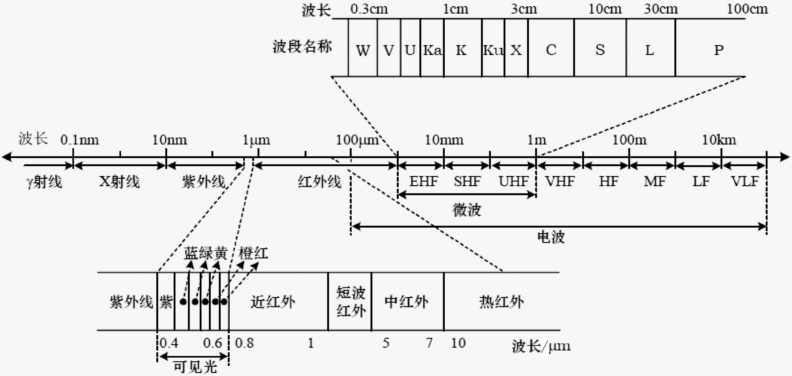
1.1.1 电磁波频段的划分与应用
微波

Slide 7
表1.1 电磁波频(波)段的划分
频段名称 | 频率范围 | 波段名称 | 波长范围
极低频(ELF) | 3～30Hz | 极长波 | 100～10Mm
超低频(SLF) | 30～300Hz | 超长波 | 10～1Mm
特低频(ULF) | 300～3000Hz | 特长波 | 1～0.1Mm
甚低频(VLF) | 3～30kHz | 甚长波 | 0.1Mm～10km
低频(LF) | 30～300kHz | 长波 | 10～1km
中频(MF) | 300～3000kHz | 中波 | 1～0.1km
高频(HF) | 3～30MHz | 短波 | 0.1km～10m
甚高频(VHF) | 30～300MHz | 超短波 | 10～1m
特高频(UHF) | 300～3000MHz | 分米波 | 1～0.1m
超高频(SHF) | 3～30GHz | 厘米波 | 0.1m～10mm
极高频(EHF) | 30GHz～0.3THz | 毫米波 | 10～1mm
太赫兹(Tera-hertz ) | 0.3～30THz | 亚毫米波 | 1mm～10μm
单位前缀：T=10¹²；G=10⁹；M=10⁶；k=10³；m=10⁻³；μ=10⁻⁶；n=10⁻⁹；p=10⁻¹²
T=10¹²；G=10⁹；M=10⁶；k=10³；
m=10⁻³；μ=10⁻⁶；n=10⁻⁹；p=10⁻¹²

Slide 8
频率
红外光
微米波 远程探测、激光通信、光空间通信
300GHz
极高频（EHF) 雷达、射电天文学
特高频（SHF) 微波链路、卫星通信
3000MHz
超高频（UHF) 电视与调频广播、无绳电话、个人无线电
甚高频（VHF) 电视与调频广播、无线寻呼、地面移动通信
30MHz
高频（HF) 短波广播、业余无线电
中频（MF) 中波广播、航海与航空导航信标
300kHz
低频（LF) 航海与航空导航信标、航空导航
甚低频（VLF) 导航、声纳、航空
3kHz
极低频（ELF) 军事潜艇通信

Slide 9
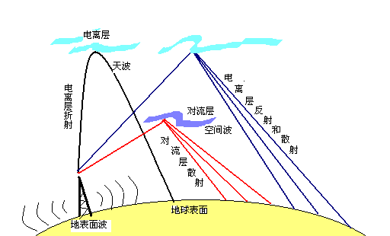
电磁波在地面上远距离传播的方式
利用电离层的折射、反射和散射作用进行传播的方式称为天波(短波)
在对流层中进行的电波传播方式称为空间波(超短波、微波)
沿地球表面进行传播的电波传播模式称为地波（中波、长波）

Slide 10
常见用途的电波频率
中波广播(AM) | 535～1605kHz
短波广播 | 5.9～26.1MHz
调频广播(FM) | 88～108MHz
业余无线电 | 50～54, 144～148, 216～220, 222～225, 420～450 MHz
电视广播 | 54～72, 76～88, 174～216, 470～608MHz
遥控 | 72～73, 75.2～76, 218～219MHz
移动通信 | 900MHz; 1.8, 1.9, 2GHz
无线局域网 | 2.4～2.5 GHz, 5～6 GHz
卫星直播电视 | 12.2～12.7, 24.75～25.05, 25.05～25.25 GHz
全球定位系统(GPS) | 1215～1240, 1350～1400, 1559～1610 MHz

Slide 11
1.1.2 无线通信系统的基本组成
通信：
发送者与接收者之间的信息传递
通信系统：利用电信号或光信号实现信息传递的系统
已调信号
(高频信号)
调制
解调
信源
输入
变换器
发送
设备
接收
设备
输出
变换器
输
出
信道
基带信号
(低频信号)
基带信号
载波
噪声与干扰
通信系统基本组成

Slide 12
输入换能器
输入换能器主要任务是将发信者提供的非电量消息(如声音、景物等)变换为电信号，它应能反映待发的全部消息，通常具有“低通型”频谱结构，故称为基带信号。当输入消息本身就是电信号时(如计算机输出的二进制信号)，输入换能器可省略而直接进入发送设备。

Slide 13
发送设备
发送设备主要有两大任务：一是调制、二是放大。
调制
用基带信号去控制高频信号的某一参数，使该参数按照基带信号的规律变化的过程，称为调制。
基带信号也称为调制信号；未调制的高频信号称为载波信号； 经调制后的高频信号称为已调信号
用基带信号去控制高频信号的振幅，称为调幅 AM
频率，称为调频 FM
相位，称为调相 PM

Slide 14
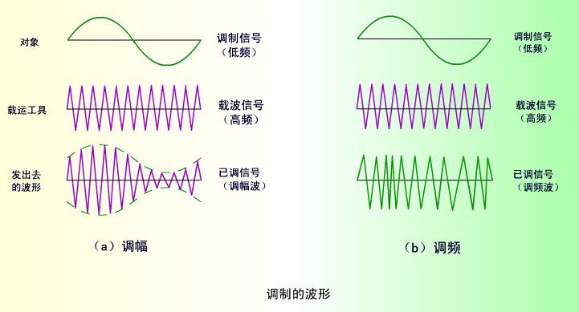

Slide 15

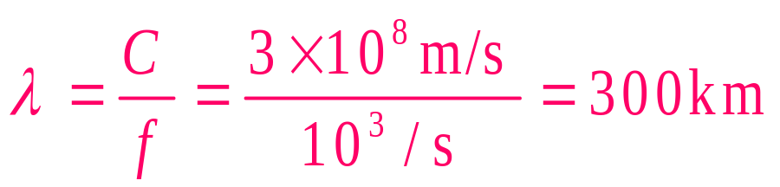
为何要调制？
1.天线尺寸大于信号波长的四分之一，信号才能有效发射。
常用基带信号频率范围： 图像信号 0~6MHz
语音 300Hz ~ 3.4kHz 音乐 16Hz ~ 20kHz
直接进行传输是不现实的。
例如 f = 1 kHz，则
天线长度需大75km ，显然是不现实的
2. 频谱不会混叠

Slide 16
放大
所谓放大，是指对调制信号和已调信号的电压和功率放大、滤波等处理过程，以保证送入信道足够大的已调信号功率。

Slide 17
信道
信道是连接发、收两端的信号通道，又称传输媒介。通信系统中应用的信道可分为两大类：有线信道(如架空明线、电线、波导、光纤等)和无线信道(如海水、地球表面、自由空间等)。

Slide 18
接收设备
接收设备的任务是将信道传送过来的已调信号进行处理，以恢复出与发送端相一致的基带信号。
解调：从已调波中恢复基带信号的处理过程。
解调是调制的反过程。又由于信道的衰减特性，经远距离传输到达接收端的信号电平通常是很微弱的(微伏数量级)，需要放大后才好解调。同时，在信道中还会存在许多干扰信号，因而接收设备还必须具有从众多干扰信号中选择有用信号、抑制干扰的能力 (滤波）。

Slide 19
输出换能器
输出换能器的作用是将接收设备输出的基带信号变换成原来形式的消息，如声音、景物等，供收信者使用。

Slide 20
无线通信系统的分类
根据调制方式
调幅、调频、调相
根据工作频段
中波、短波、超短波、微波、卫星等
根据基带信号不同分
模拟通信系统
数字通信系统
根据通信方式不同分
双工：
发送者
接收者
如电话
单工：
发送者
接收者
如广播、电视
半双工：
发送者
接收者
如对讲

Slide 21
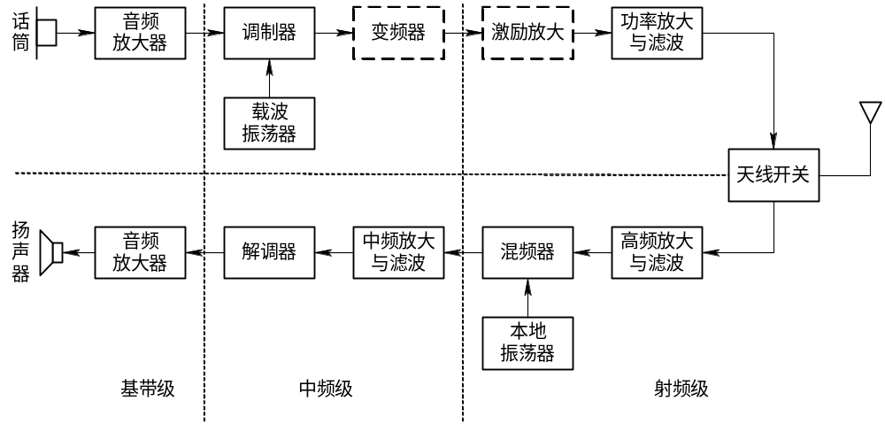
以典型的中短波调幅广播通信系统为例，介绍其组成及各部分作用
模拟无线发射装置
模拟无线接收装置
模拟无线通信系统

Slide 22
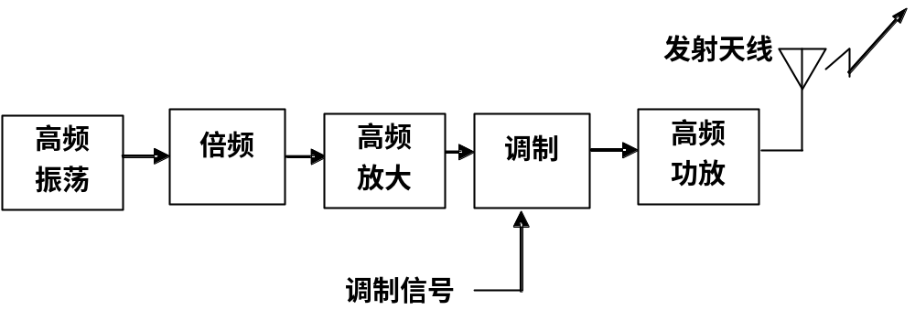
产生频率稳定的载频信号
将低频信号加载到高频载波上
将高频振荡的频率提高到所需的频率
使输出功率达到所需的发射功率电平
模拟无线通信发射系统

Slide 23
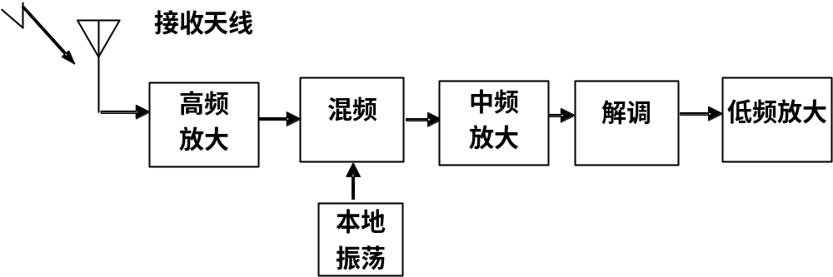
输入的高频已调波与本地振荡信号混频，得出中频信号
从中频已调波中恢复原低频信号
对输入的微弱已调波信号进行放大
产生频率稳定的本地振荡信号
模拟无线通信接收系统

Slide 24
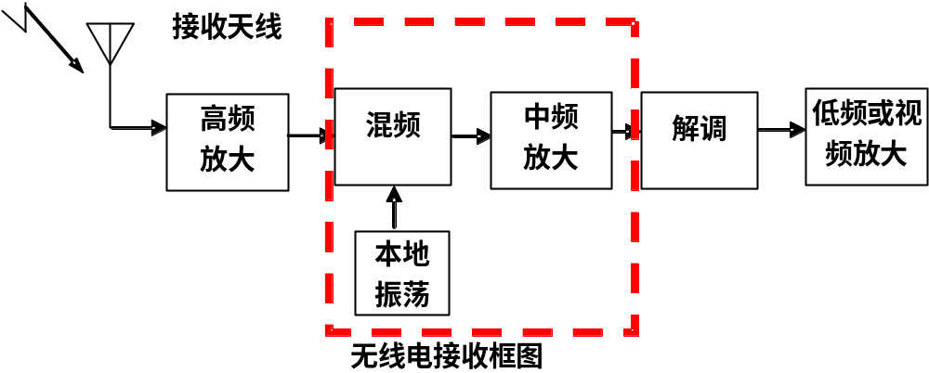
在下图所示电路中，为什么需要加入虚线框中的单元电路（将高频信号与本地振荡信号混频产生中频信号后进行解调）而不直接将高频放大后的电路进行解调？

Slide 25
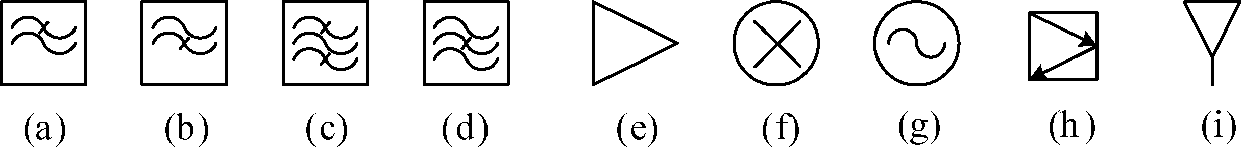
常用的通信功能电路符号
(a)低通滤波器
(f)混频或变频器(也表示乘法器)
(b)高通滤波器
(g)振荡器
(c)带通滤波器
(h)双工器(天线开关)
(d)带阻滤波器(陷波器)
(e)放大器
(i)天线

Slide 26
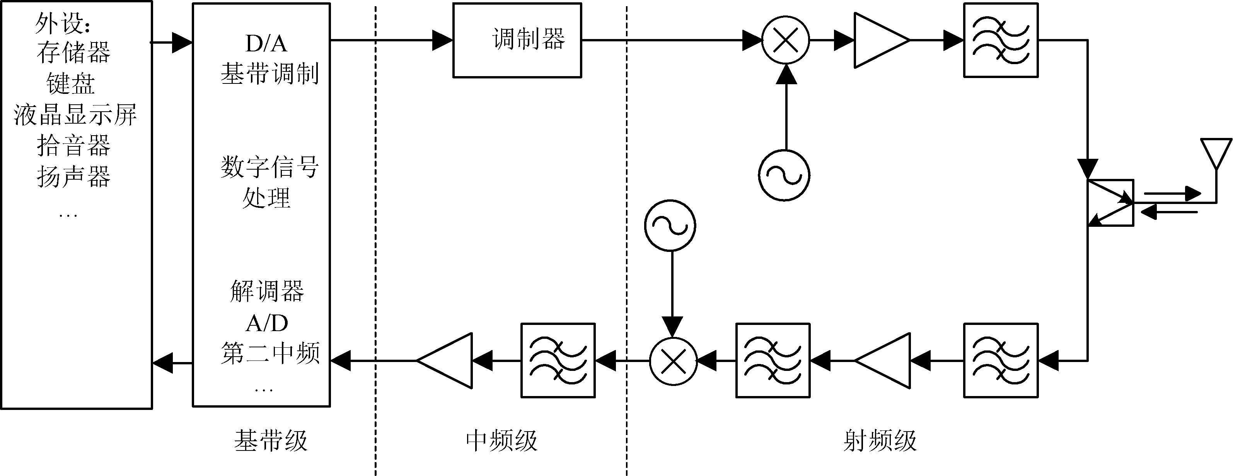
数字无线通信系统

Slide 27
1.2 高频电路中的元器件与分析模型
无源元件
主要是电阻(器)、电容(器)和电感(器)，它们都属于线性元件，在高频电路中通常起滤波、阻抗匹配、旁路、耦合、去耦、移相等作用。
有源器件
主要是半导体二极管、三极管和集成电路，它们本质上都属于非线性器件，在高频电路中完成信号的放大、非线性变换等功能。

Slide 28
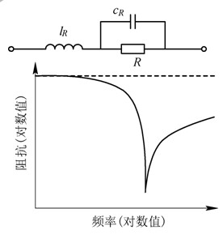
1.2.1 高频无源元件
引线电感
分布电容
1、电阻器
电阻器高频等效模型
电阻器作用：降压、分压、 限流等

Slide 29
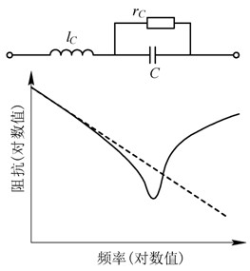
等效损耗
引线电感
2、电容器
电容器高频等效模型
电容器作用：滤波、旁路、耦合、去耦、移相、匹配

Slide 30
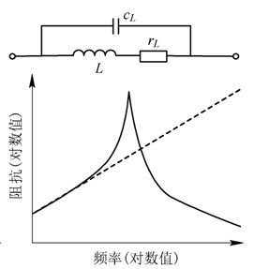
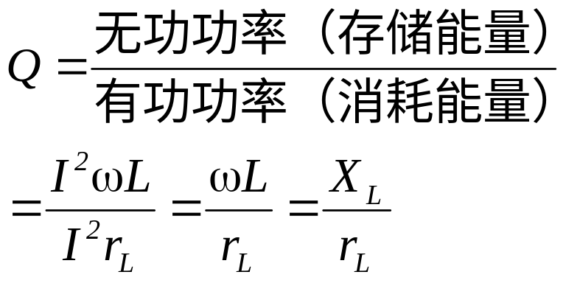
3、电感器
分布电容
等效电感线圈电阻
电感器作用：谐振、滤波、匹配、高频扼流等
品质因数Q定义：
电感器高频等效模型

Slide 31
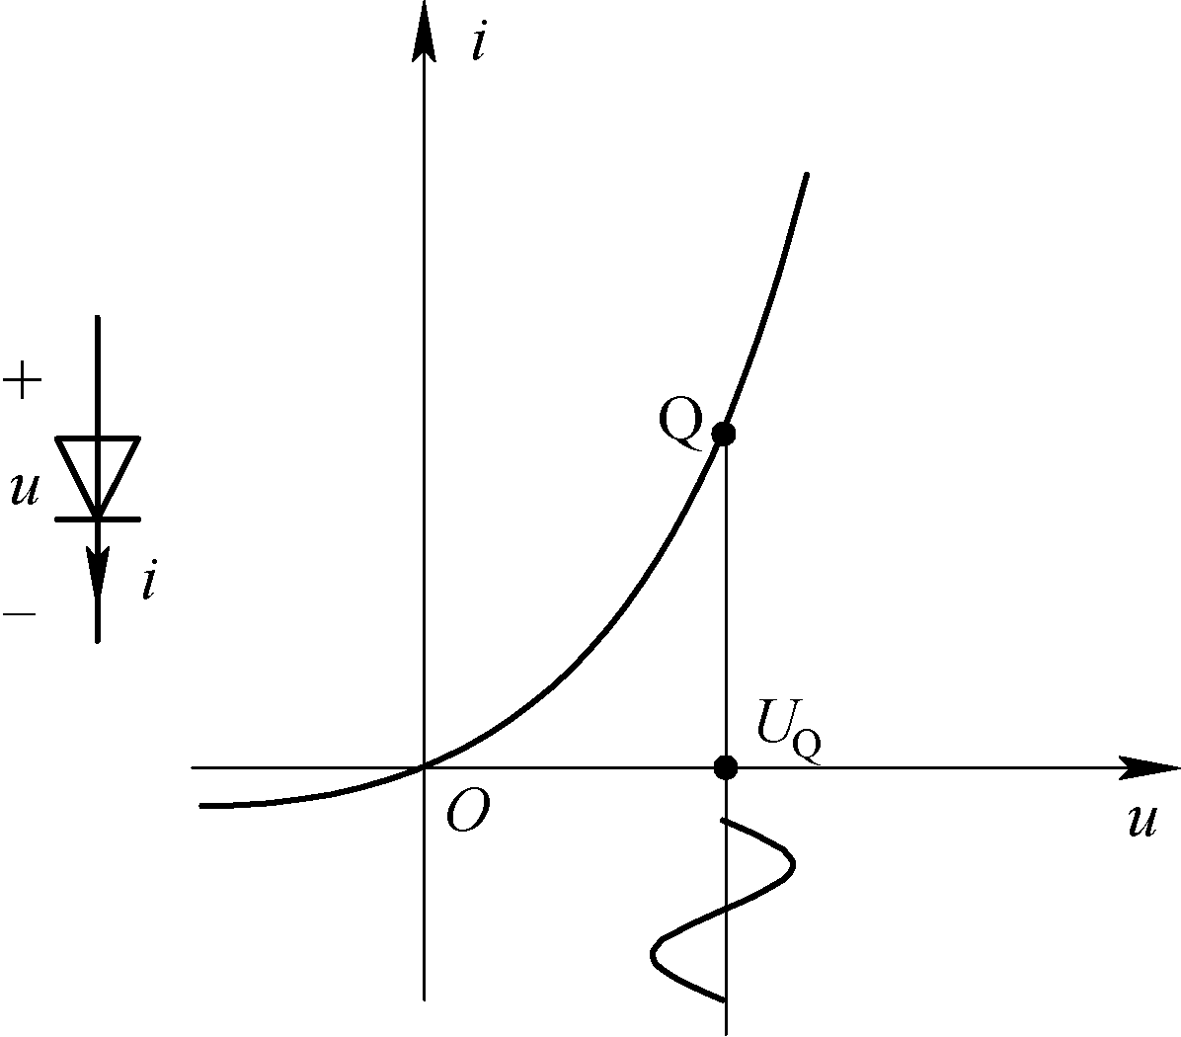
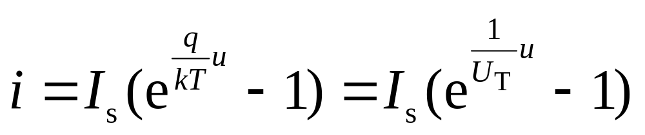
1.2.2 高频有源器件
1、半导体二极管
在高频中主要用于检波、调制、解调、混频等非线性变换中。
电路符号
q：电子电荷 1.602*10⁻¹⁹C
半导体二极管伏安特性
k：玻尔兹曼常数 1.38 × 10⁻²³J/K

Slide 32
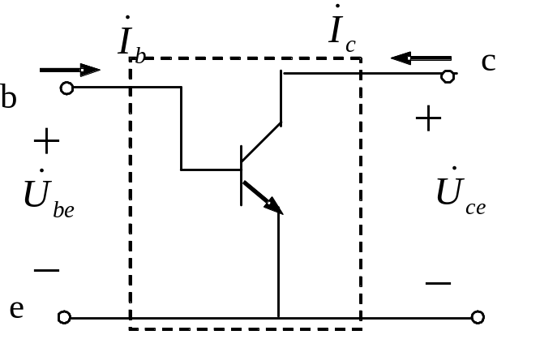
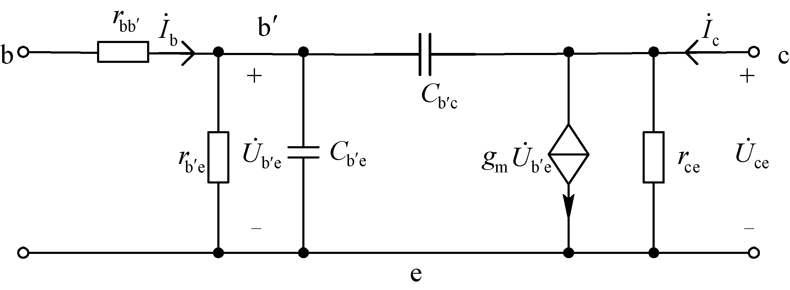
2、半导体三极管
双极型晶体管的线性电路模型
晶体管高频共发射极混合π形等效电路

Slide 33
2、半导体三极管
双极型晶体管的线性电路模型
集电结电容
基区体电阻
集电结-发射结电阻
发射结电阻折合到基极回路的等效电阻
晶体管高频共发射极混合π形等效电路
发射结电容
晶体管微变跨导

Slide 34
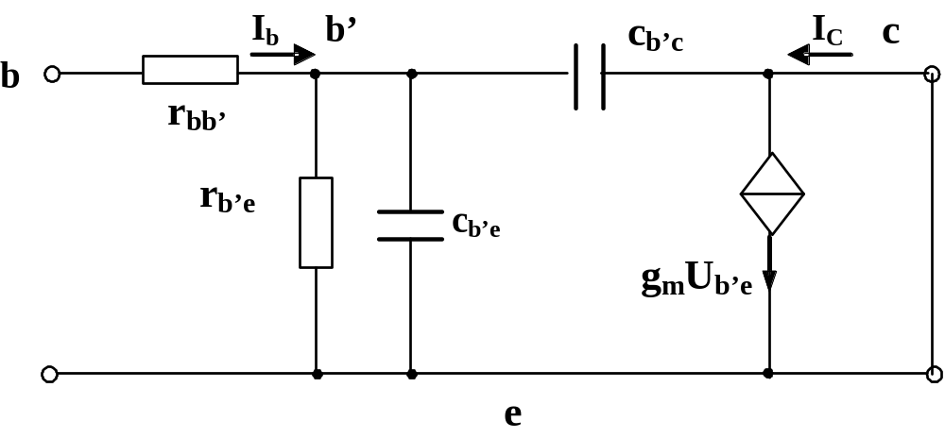
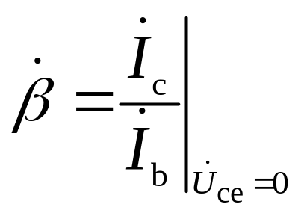
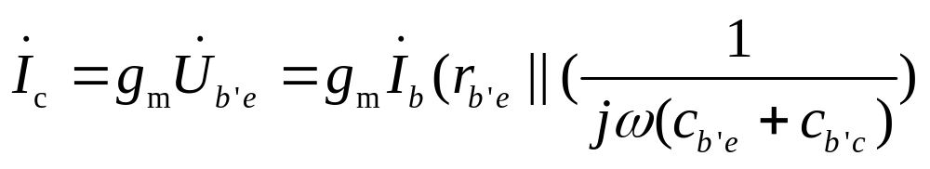
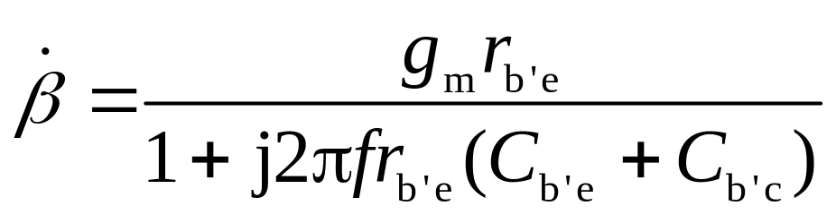
当输出端短路后，r_{b′e}、C_{b′e}和C_{b′c}三者并联，此时
其中：

Slide 35

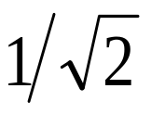
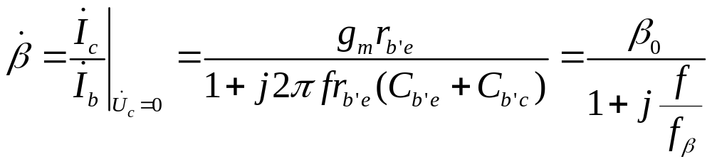
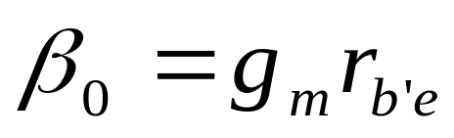
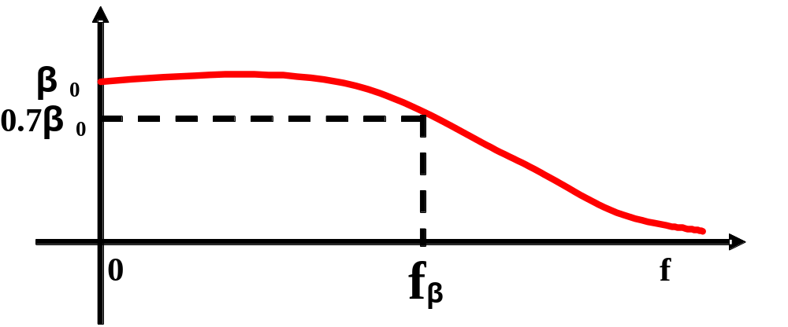
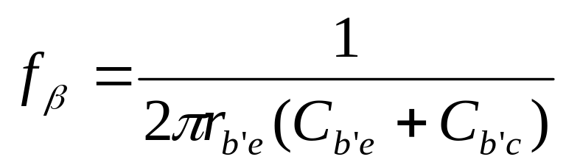
（一）共射晶体管截止频率f _{β}
是晶体管发射极电流放大系数，其幅值随频率的增高而下降。当下降到β₀的 时，对应的频率则为f _{β}

Slide 36
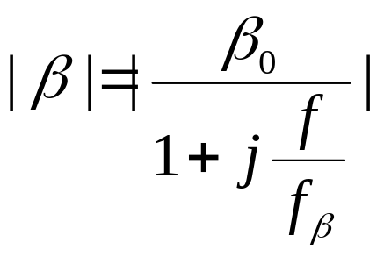
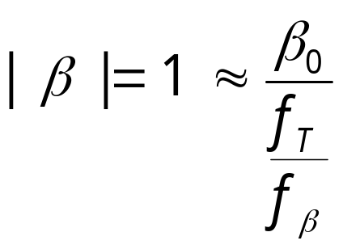
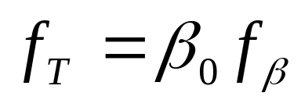
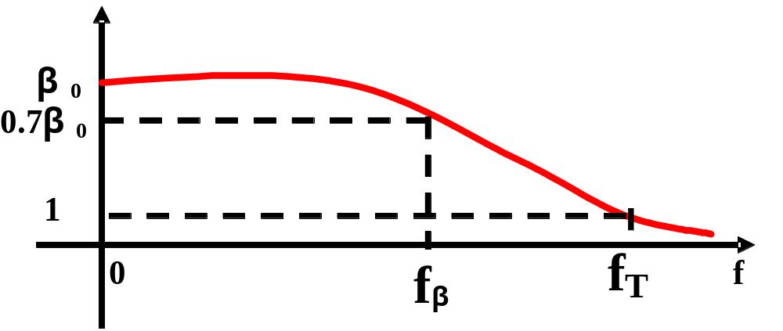
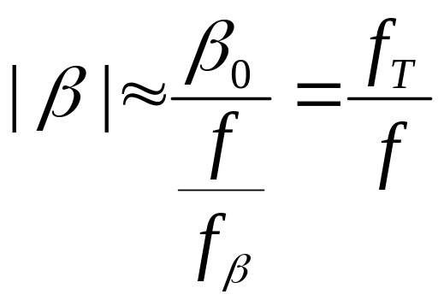
(二）特征频率f_{T}
定义：当|β|下降到1时所对应的频率：
当|β|为1时，f即为f _{T}
当工作频率远远高于f_{β}时，
|β|值估算

Slide 37
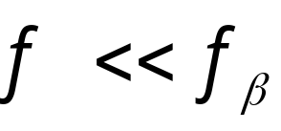
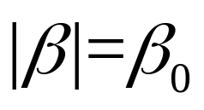
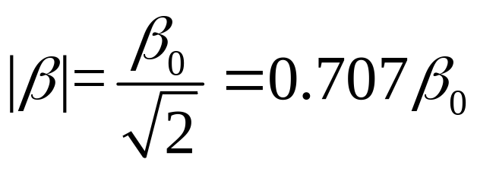
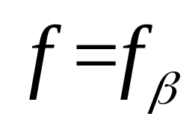
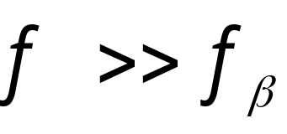
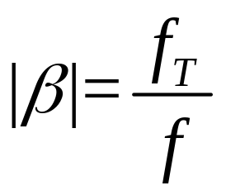
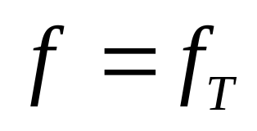
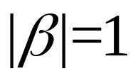
（1）当
（2）当
（3）当
（4）当

Slide 38
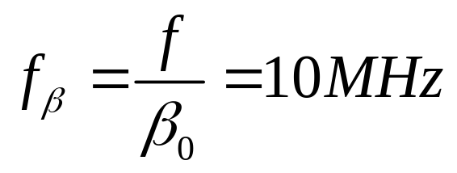
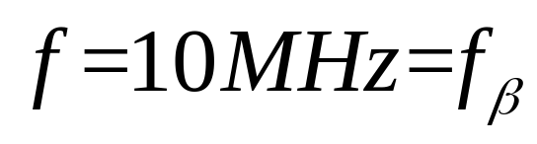
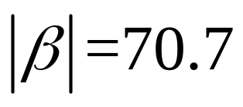
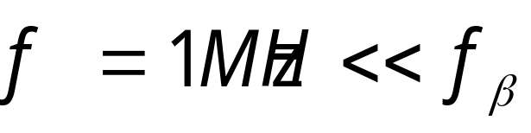
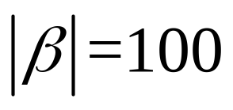
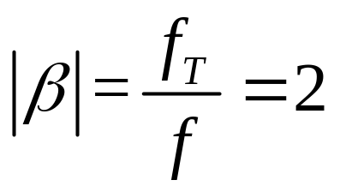
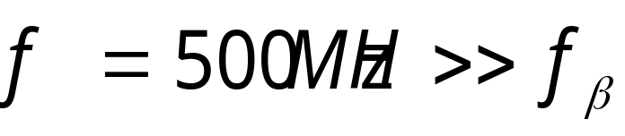
例：已知某电视机高放管的f_{T}=1000MHz，β₀=100.求放大器分别工作在1MHz、10MHz、500MHz的相应的|β|的值。
解：

Slide 39
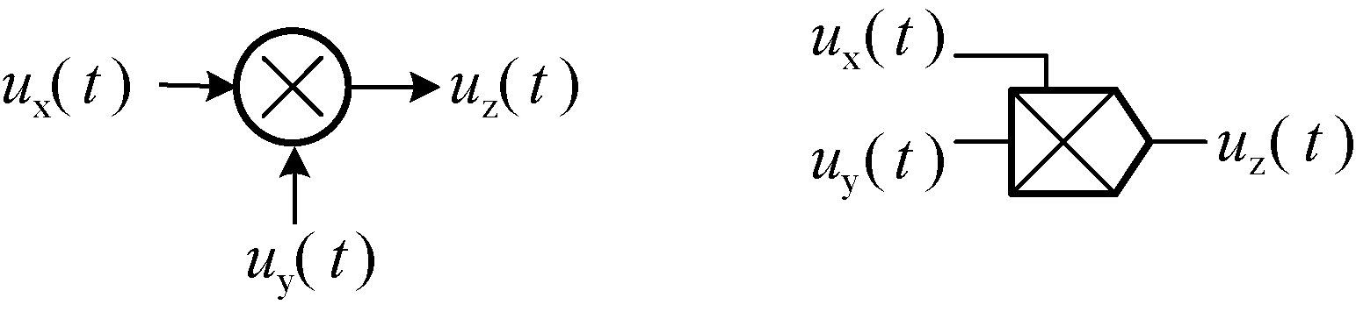
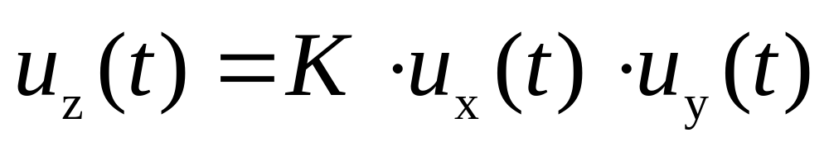
3、集成电路
模拟乘法器
模拟乘法器是一种理想的线性频谱搬移电路

Slide 40
1.3 系统性能指标
增益、噪声、非线性、灵敏度和动态范围是描述高频电路最常用的指标
接收机所能接收的最低信号电平直接受到其固有噪声的限制，而它能接收的最高电平又受到非线性失真的限制

Slide 41
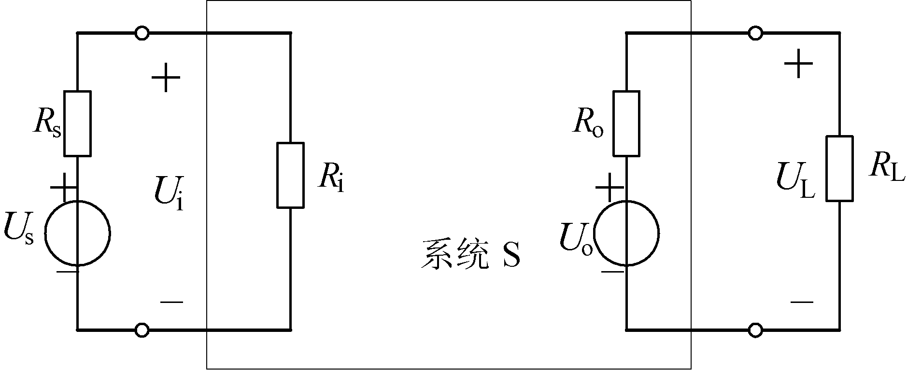


1.3.1 增益
信号源
系统
负载
无载电压增益
(有载)电压增益
在高频时，电路阻抗比直流或低频的值小，常用功率增益来量度系统的放大能力

Slide 42


信号源
系统
负载
定义几种类型的功率
系统吸收(输入)的功率
源的额定输出功率

Slide 43


信号源
系统
负载
负载消耗的功率
系统的额定输出功率
基于上面四种类型的功率，可以定义下面功率增益

Slide 44


(传递)功率增益
额定(资用)功率增益
G_{p}是人们常用的功率增益，也称为工作功率增益，它表示系统实际输出功率与输入功率之比
分析和计算噪声问题时，用额定功率和额定功率增益

Slide 45

用对数形式dB(分贝)值来表示比值
功率增益的dB值定义
dBW(分贝瓦)定义：
P(dBW)= 10lg[P(W)/1W]
dBm(分贝毫瓦)定义：
P(dBm)= 10lg[P(mW)/1mW]

Slide 46

用对数形式dB(分贝)值来表示比值
电压增益的dB值定义
dBV(分贝伏)定义：U(dBV)= 20lg [U(V) /1V]
dBμV(分贝微伏)定义：U(dBμV)= 20lg[U(μV) /1μV]

Slide 47

注意：两个dBm(dBmV)相减，结果为dB。
dBm(dBmV)与dB之间可以加、减，结果仍为dBm(dBmV)

Slide 48


此处U_{m}是振幅值
在50Ω系统中，功率与电压单位对应关系
P | 1W | 10mW | 1mW | 0.1mW | 10⁻¹¹mW
U_{m}
0dBW,30dBm
10dBm
10V
1.0V
20dBV
0dBV,120dBμV

Slide 49
1.3.2 噪声和噪声系数
1．噪声来源：电阻热噪声和半导体管噪声
定义：放大电路或电子设备的输出端与有用信号同时存在的一种随机变化的的电流或电压，没有有用信号时它也存在。
噪声与干扰区别：
干扰：带有一定的脉冲性和周期性
噪声：具有随机性

Slide 50
一、放大电路内部噪声的来源和特点
放大电路的内部噪声主要来源于电阻热噪声和放大器件的噪声。
（一）电阻的热噪声
特点：
无外加电压时，自由电子的无规则运动；
值小，持续时间短，正负值的概率相同；
某一瞬间的电压是随机的；

Slide 51

噪声电压u_{n}(t)是随机变化的，无法确切地写出它的数学表达式。
而大量的实践和理论分析已经找出它们的规律性，可以用概率特性和功率谱密度来描述。例如，电阻热噪声电压u_{n}(t)具有很宽的频谱，它从零开始连续不断，而且各个频率分量是相等的如下图所示：

Slide 52




噪声电流功率频谱密度
噪声电压功率频谱密度
其中，k是波尔兹曼常数，其值为1.38×10⁻²³J/K；T是电阻温度，以绝对温度计算。
频带宽为BW内产生的热噪声均方值电流和均方值电压为：

Slide 53


电阻的热噪声可以用一个噪声电压源和一个无噪声的串联电阻 R等效,也可以用一个噪声电流源和一个无噪声的电阻R并联等效。
电抗元件，理想的则其没有噪声；
实际电感的损耗不可忽略；
实际电容的损耗可以忽略；

Slide 54

电阻R的噪声额定功率
电阻的噪声额定功率只与温度及通频带有关，而与本身阻值和负载无关(注意，实际功率是与负载有关的)。
这一结论可以推广到任何无源二端网络。

Slide 55

(二)晶体三极管的噪声
晶体三极管的噪声主要有四个来源。
1.热噪声
晶体三极管的热噪声主要是基区电阻r_{bb}’产生的热噪声。用噪声电压功率谱密度表示为
2.散粒噪声
由于少数载流子由发射极通过PN结注入基区时,在单位时间内注人的载流子数不同,是随机起伏的。这种起伏会影响到集电极电流的起伏,由此引起的噪声叫散粒噪声

Slide 56
3.分配噪声
晶体管发射区注入到基区的少数载流子中,一部分经过基极区到达集电极形成集电极电流,一部分在基极区复合。载流子复合时,其数量是随机起伏的。分配噪声就是集电极电流随基区载流子复合数量的变化而变化所引起的噪声。
4.闪烁噪声
闪烁噪声又称为1/f噪声。它主要在低频(几千赫以下)范围起主要作用。这种噪声产生的原因与半导体材料制作时表面清洁处理和外加电压有关，在高频工作时通常不考虑它的影响。

Slide 57


电子系统的噪声来源比较复杂，系统设计师为了衡量其噪声性能的好坏，提出了噪声系数这一性能指标。
二．噪声系数
信噪比SNR定义:信噪比是指四端网络的某一端口处信号功率与噪声功率之比。
输入信噪比：
输出信噪比：
Pnoa：输出噪声额定功率
Pnia： 输入噪声额定功率

Slide 58


噪声系数(Noise Figure，NF): 输入信噪比与输出信噪比之比
T0=290K
标准噪声系数

Slide 59

噪声系数表征了信号通过系统后，系统内部噪声造成信噪比恶化的程度。
如果系统是无噪的，相应的噪声系数为1。
有噪系统的噪声系数均大于1。

Slide 60

无源四端网络的噪声系数
无源四端网络可以看成是一个电阻，因此其为：

Slide 61

例: 求下图所示四端口网络的额定功率增益以及噪声系数

Slide 62








解：对该电路的输出部分做一个戴维南等效：

Slide 63






系统内部噪声产生的输出功率

Slide 64




放大器级联的噪声
P_{noa1}
代入:

Slide 65



而:
故:两级放大器级联

Slide 66

对于n级放大器
为了减小多级放大器的噪声系数，必须降低前级放大器(尤其是第一级)的噪声系数，而且增大前级放大器(尤其是第一级)的额定功率增益。
注意：该公式需要用线性值（非dB值）

Slide 67




等效输入噪声温度
噪声温度与噪声系数的等效关系
低噪声时采用噪声温度比采用噪声系数更容易和更方便显示其噪声性能的差别。

Slide 68

【例1.1】 某接收机由高放、混频、中放三级电路组成。已知混频器的额定功率增益G_{a2}=0.2，噪声系数NF₂=10dB，中放噪声系数NF₃=6dB，高放噪声系数NF₁=3dB。
(1)如要求加入高放后使整个接收机总噪声系数降低为加入前的1/10，则高放的额定功率增益G_{a1}应为多少？
(2)高放和混频两级的等效噪声温度为多少？
解：先将噪声系数分贝数进行转换，3dB、10dB、6dB分别对应为2、10、4。

Slide 69


如要求加入高放后使整个接收机总噪声系数降低为加入前的1/10，则高放的额定功率增益G_{a1}应为多少？高放和混频两级的等效噪声温度为多少？
因为未加高放时接收机噪声系数为
所以，加高放后接收机噪声系数应为

Slide 70




又由于
因此有
高放和混频两级的噪声系数为
高放和混频两级的等效噪声温度为

Slide 71
1.3.3 非线性失真
在由各种有源器件构成的线性放大器中，由于有源器件的特性是非线性的，在放大过程中总会产生各种各样的失真，因此，必须限制信号的大小，使失真限制在允许的范围内，才能实现线性放大。
但在诸如混频、调制和解调等频谱搬移电路中，有源器件的非线性又正是实现这些功能电路所必需的。

Slide 72
线性元件：元件特性与施加于其上的电压或者电流无关。
非线性元件：元件特性与施加于其上的电压或者电流有关。
线性电路：由全部线性元件组成的电路
时域：输出信号波形与输入信号波形相同，只是幅度发生了变化；
频域：输出信号的频率分量与输入信号的频率分量相同;
非线性电路：包含有非线性元件所组成的电路
输出信号中出现了输入信号中没有的频率分量。必须利用非线性元件实现。

Slide 73
1．非线性器件的描述方法
指数函数分析法
折线函数分析法
幂级数分析法

Slide 74

（一）单个输入信号作用于非线性器件
指数函数分析法
晶体二极管的正向伏安特性可用指数函数描述为:
其中, 热电压U_{T}≈26mV(当T=300K时)。

Slide 75

晶体二极管的伏安特性
适合分析输入信号较小的电路：当输入信号较小时，符合指数特性。

Slide 76



利用指数函数的幂级数展开式
若输入信号为
输出电流的频率分量可表示为：
ω_{o}=nω n=0, 1, 2, …
含输入频率ω的项称为“基频”，高阶项nω称为“谐波”(Harmonics)

Slide 77

折线函数分析法
当输入电压较大时, 晶体二极管的伏安特性可用两段折线来逼近
斜率g
输出电流的频率分量可表示为：
ω_{o}=nω n=0, 1, 2, …

Slide 78

幂级数分析法
一个非线性电路系统的输入x(t)和输出y(t)可以描述成
当输入信号为x(t)=Acosωt时，输出信号为
输出电流的频率分量可表示为：
ω_{o}=nω n=0, 1, 2, …

Slide 79
如果一个正弦信号作用于一个非线性系统，输出一般将包含输入信号频率的整数倍频。
结论:
当输入信号为x(t)=Acosωt时，输出信号为
输出电流的频率分量可表示为：
ω_{o}=nω n=0, 1, 2, …
基波分量是由各奇次项产生的，二次谐波是由二次及二次以上的偶次项产生的，三次谐波是由三次及三次以上的奇次项产生的
n次谐波的幅度由正比于A^{n}的项及其他正比于A的更高次幂的项组成。若对于较小的A忽略后者，我们可以认为n次谐波的幅度近似正比于A^{n}

Slide 80
（二）两个输入信号作用于非线性器件
在无线电技术中，还经常遇到两个或多个不同频率信号同时作用于非线性元件上的情况，这时响应电流中，除含有各自基波分量和谐波分量外，还会产生两个信号的差频与和频，这正是后面将要讨论混频原理、调制、解调原理所需要的。

Slide 81

若将两个不同频率的小信号同时加到非线性元件上，这时可用幂级数逼近非线性元件的特性。设输入信号为：
u =U_{Q} + u₁ + u₂ = U_{Q} + A₁ cosω₁t + A₂ cosω₂t
由幂级数展开法，得：

Slide 82



二项式公式
则上式为：
由此可见，当两个不同频率信号同时作用到非线性元件上时，其响应电流中出现众多的该两个信号不同方幂的相乘积
（u₁^{n-m}u₂^{m}）项。如果令p=n－m、q=m，则u₁^{p}u₂^{q}之积必将产生降幂组合频率分量，其频率用ω_{p.q}表示。其通式为：
p = 0，1，2……；q = 0，1，2……

Slide 83

组合频率分量出现的规律为：
1）所有组合频率都是成对出现的；
2）p＋q＝偶数的组合频率分量，都是由幂级数中n为偶数，且n≥（p＋q）各偶次方项产生的；p＋q＝奇数的组合频率分量，都是由幂级数中n为奇数，且n≥（p ＋q）奇次方项产生的。
3）组合频率最高阶数p＋q≤n。
4）当信号幅度较小时，各组合频率分量振幅都随阶数p＋ q 增加而较快地较少。

Slide 84



例：已知非线性器件的伏安特性为：
若
写出电流i中有哪些组合频率分量。指出其中
是由i中的哪些项产生的。

Slide 85















解：
直流
直流
直流

Slide 86


3．增益压缩
一个电路的小信号增益一般是在忽略谐波的假设下得到的。例如在上式中若a₁A远大于所有其他任何含A 的系数，那么小信号增益就等于a₁。
当信号大到器件的高次项不能忽略时(设只考虑到三次项)，由上式可知输出基波信号为

Slide 87



输出基波信号为
理想输出信号为
如果α₁和α₃的符号相反，则信号增益将随幅度A的增大而减小，此现象称为增益压缩。
常用1dB压缩点(1-dB compression point，输入P_{i1}dB、输出P_{o1}dB)来度量放大器的线性
1dB压缩点处的输入信号幅度为
1dB
1dB压缩点

Slide 88



4．大信号阻塞
如果电路同时接收到一个有用信号A₁cosω₁t和一个干扰信号A₂cosω₂t，即
则输出信号基波分量为
当A₂>>A₁时，上式可简化为
如果α₁和α₃的符号相反，有用信号所得到的增益将远小于α₁，即有用信号被大干扰信号阻塞了，或者称为“减敏”(Desensitization)，即放大器或接收器的灵敏度降低了。

Slide 89

5．交调失真
如果干扰信号含有调幅成分
干扰调幅信号会通过非线性转移到有用信号上：
如果有用信号也为幅度调制信号，则解调后的信号含有干扰信号，产生了交叉调制 。交调失真是由非线性器件的三次方项产生的。

Slide 90

6．互调失真
两个频率不同的正弦波通过非线性系统后输出信号的频率分量ω_{o}=mω₁ +nω₂(m和n 不为0)称为(│m│+│n│)阶互调分量
由三阶失真引起的互调分量称为三阶互调分量(IM3)，如果ω₁和ω₂差别很小，需要重点考虑的是2ω₁−ω₂和2ω₂−ω₁这两项，因为它们就在基波分量附近
如果两个输入信号的幅度相等A₁=A₂=A，三阶互调分量为

Slide 91


基波输出信号
三阶互调分量
用来衡量互调失真程度的参数主要是三阶互调截点 IP₃(Third-order Intercept Point，对应的输入功率值称为IIP₃，而输出功率值则称为OIP₃)
三阶互调截点
三阶互调截点

Slide 92




三阶互调截点处的输入信号幅度为
1dB压缩点和IP₃的关系

Slide 93







IIP₃ 的简单测量：
对数(dBm)域中：
在W或mW域中：
基波功率
IM3功率

Slide 94



级联电路的等效IIP₃：
最后（第2级）输出的IM3分量功率P_{3o}由两部分组成：第1级输出的IM3分量通过第2级直接放大的输出功率P_{3o1}，第1级输出基波分量通过第2级非线性产生的IM3分量功率P_{3o2}，它们分别为
得两级系统的IIP₃ 为
功率单位是W或mW

Slide 95
1.3.4 灵敏度与动态范围
1．灵敏度
接收机的一个很重要的指标是灵敏度(Sensitivity)，它定义为：在给定要求的输出信噪比的条件下，接收机所能检测的最低输入信号电平。

Slide 96



要求接收机输出最小额定信噪比为SNRo,min，则最低的可检测输入功率电平为：

Slide 97



在T₀=290K室温下
称作基底噪声 (Noise Floor)
最小可检测输入信号电压幅度

Slide 98


2．动态范围
线性动态范围DR₁
P_{si,max}定义为产生1dB压缩点的输入信号电平

Slide 99







无杂散动态范围DR_{f}
P_{si,max}定义为在输出端产生的三阶互调输出（p_{3o})折合到输入端等于基底噪声的最大输入电平
即：
带入：
而：
得到

Slide 100

【例1.2】 如果一个接收器的NF=9dB，IIP₃=-15dBm，且BW=200kHz，若要求SNR_{o,min}=12dB，那么它的无杂散动态范围DR_{f}为多少？
解：
则：
DR_{f}约为53dB。

Slide 101
本 章 小 结
人们按频率或波长对电磁波进行分段，分别称为频段或波段。
不同频段电波的传播方式和能力不同，因而它们的应用范围也不同。高频适于天线辐射和无线传播。
无线通信系统由工作频率的高低可分为射频级、中频级和基带级三级电路。它们的基本功能电路包括滤波器、放大器、高频振荡器、混频或变频器和调制与解调器。
各功能电路由各种有源器件、无源元件构成。实际器件存在杂散寄生的不良电容、电感和电阻。

Slide 102
在小信号的条件下，常用线性电路模型(如π型等效电路)来分析电路。
一般用噪声系数来衡量放大器的噪声。由多级放大器级联构成的系统，第一级的噪声系数以及额定功率增益对系统的噪声系数至关重要。
由于二极管和晶体管的非线性特性，会产生增益压缩、交叉调制和互相调制等一系列非线性失真。
接收机所能接收的最低信号电平受其固有噪声的限制，而它能接收的最高电平受非线性失真的限制。

Slide 103


Slide 104
第三次课课前提问
1、三极管的共射晶体管截止频率f _{β}定义
2、三极管的特征频率f _{T}定义
3、放大器功率增益的线性值与分贝值之间的转换关系是？
4、放大器电压增益的线性值与分贝值之间的转换关系是？
5、信噪比的定义是什么？
6、噪声系数的定义是什么？

Slide 105



第四次课课前提问
1、信号通过非线性电路后时域与频域有什么现象？
的信号输入非线性电路后，输出频率分量 为？
2、频率为
的两个信号输入非线性电路后，输出频率分量 为？
3、频率分别为
4、1dB压缩点是衡量系统什么参数性能指标的？

